Slide 1
1.7 推理理论
推理的相关概念
推理的形式结构
推理形式结构的表示方法及判断方法
推理实例
推理定律——重言蕴涵式
证明和推理规则
证明和推理规则(举例)
证明和常用技巧-附加前提
附加前提证明法举例
证明和常用技巧-归谬法

Slide 2
1.7 推理理论::推理的相关概念
推理是从前提推出结论的思维过程；
前提是指已知的命题公式；
结论是指从前提出发应用推理规则推出的命题公式。

Slide 3
1.7 推理理论::推理的形式结构
定义1.20 设A₁, A₂, …, A_{k}, B为命题公式. 若(A₁∧A₂∧…∧A_{k})→B为重言式，则称A₁, A₂, …, A_{k}推出B的推理正确；是的逻辑结论或有效结论。称(A₁∧A₂∧…∧A_{k})→B为由前提A₁, A₂, …, A_{k}推出结论B的推理的形式结构。
注意: 推理正确不能保证结论一定正确。

Slide 4
1.7 推理理论::推理形式结构的表示方法及判断方法
推理的形式结构
1. {A₁, A₂, …, A_{k}} ├ B
若推理正确, 记为{A₁,A₂,…,A_{n}}╞ B
2. A₁∧A₂∧…∧A_{k}→B
若推理正确, 记为A₁∧ A₂∧ … ∧ A_{k} ⇒ B
3. 前提： A₁, A₂, … , A_{k}
结论： B
判断推理是否正确的方法:
真值表法
等值演算法
主析取范式法

Slide 5
1.7 推理理论::推理实例
例1.20 判断下面推理是否正确
(1) 若今天是1号，则明天是5号. 今天是1号. 所以, 明天是5号.
(2) 若今天是1号，则明天是5号. 明天是5号. 所以, 今天是1号.
解：设p：今天是1号，q：明天是5号.
(1) 推理的形式结构: (p→q)∧p→q
用等值演算法
(p→q)∧p→q
⇔ ¬((¬p∨q)∧p)∨q
⇔ (¬(¬p∨q) ∨¬p)∨q
⇔ ( ( p∧¬q) ∨¬p)∨q
⇔ (p ∨¬p ∨q) ∧ (¬q ∨¬p∨q )
⇔ 1 ∧ 1 ⇔ 1
由定理3.1可知推理正确

Slide 6
1.7 推理理论::推理实例
(2) 推理的形式结构: (p→q)∧q→p
用主析取范式法
(p→q)∧q→p
⇔ (¬p∨q)∧q→p
⇔ ¬ ((¬p∨q)∧q)∨p
⇔ ¬q∨p
⇔ (¬p∧¬q)∨(p∧¬q)∨ (p∧¬q)∨(p∧q)
⇔ m₀∨m₂∨m₃
结果不含m₁, 故01是成假赋值，所以推理不正确

Slide 7
1.7 推理理论::推理定律——重言蕴涵式
1. A ⇒ (A∨B) 附加律
2. (A∧B) ⇒ A 化简律
3. (A→B)∧A ⇒ B 假言推理
4. (A→B)∧¬B ⇒ ¬A 拒取式
5. (A∨B)∧¬B ⇒ A 析取三段论
6. (A→B)∧(B→C) ⇒ (A→C) 假言三段论
7. (A↔B)∧(B↔C) ⇒ (A↔C) 等价三段论
8. (A→B)∧(C→D)∧(A∨C) ⇒ (B∨D) 构造性二难
(A→B)∧(¬A→B) ⇒ B 构造性二难(特殊形式)
每个等值式可产生两个推理定律
如, 由A ⇔ ¬¬A可产生A ⇒ ¬¬A 和¬¬A ⇒ A

Slide 8
1.7 推理理论::证明和推理规则
证明是描述一个推理过程的命题公式序列，其中每个命题公式或者是已知的前提，或者是由前面的命题公式应用推理规则得到的结论。
回顾我们学过的数学定理证明过程。
常用的推理规则：
(1) 前提引入规则：在证明的任何一步，都可以引入前提。
(2) 结论引入规则：在证明的任何一步，前面已经证明的结论都可以作为后续证明的前提。
(3) 置换规则：在证明的任何步骤上，命题公式中的任何自命题都可以用与之等值的命题公式置换。

Slide 9
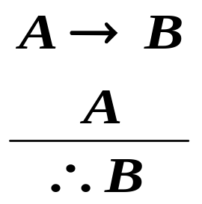
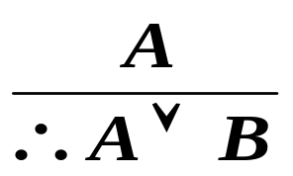
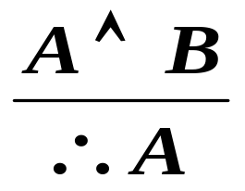
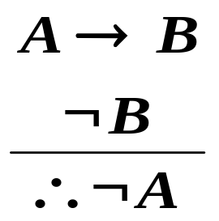
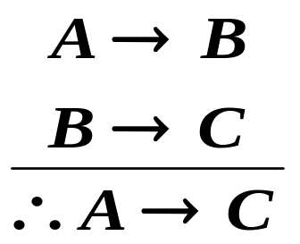
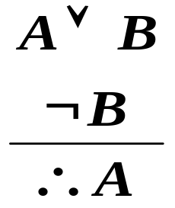
1.7 推理理论::证明和推理规则
(4) 假言推理规则 (5) 附加规则
(6) 化简规则 (7) 拒取式规则
(8) 假言三段论规则 (9) 析取三段论规则

Slide 10
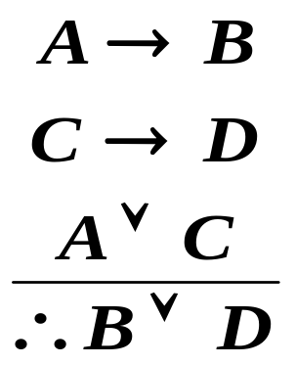
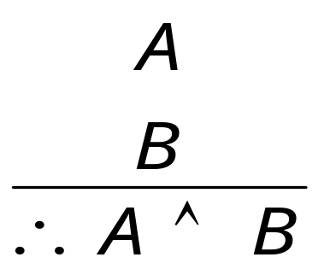
1.7 推理理论::证明和推理规则
(10)构造性二难推理规则 (11)合取引入规则

Slide 11
1.7 推理理论::证明和推理规则(举例)
例1.21 构造下面推理的证明：
若明天是星期一或星期三，我明天就有课. 若我明天有
课，今天必备课. 我今天没备课. 所以，明天不是星期一、
也不是星期三.
解：
(1) 设立命题并符号化。设
p：明天是星期一，q：明天是星期三，
r：我明天有课，s：我今天备课
(2) 写出证明的形式结构
前提：(p∨q)→r, r→s, ¬s
结论：¬p∧¬q

Slide 12
1.7 推理理论::证明和推理规则(举例)
(3) 证明
① r→s 前提引入
② ¬s 前提引入
③ ¬r ①②拒取式
④ (p∨q)→r 前提引入
⑤ ¬(p∨q) ③④拒取式
⑥ ¬p∧¬q ⑤置换

Slide 13
1.7 推理理论::证明和常用技巧-附加前提
附加前提证明法适用于结论为蕴涵式
欲证
前提：A₁, A₂, …, A_{k}
结论：C→B
等价地证明
前提：A₁, A₂, …, A_{k}, C
结论：B
理由：
(A₁∧A₂∧…∧A_{k})→(C→B)
⇔ ¬( A₁∧A₂∧…∧A_{k})∨(¬C∨B)
⇔ ¬( A₁∧A₂∧…∧A_{k}∧C)∨B
⇔ (A₁∧A₂∧…∧A_{k}∧C)→B

Slide 14
1.7 推理理论::附加前提证明法举例
例1.23 构造下面推理的证明
2是素数或合数. 若2是素数，则√2是无理数. 若√2是无理
数，则4不是素数. 所以，如果4是素数，则2是合数.
解 用附加前提证明法构造证明
(1) 设p：2是素数，q：2是合数，
r： √2是无理数，s：4是素数
(2) 推理的形式结构
前提：p∨q, p→r, r→¬s
结论：s→q

Slide 15
1.7 推理理论::附加前提证明法举例
前提：p∨q, p→r, r→¬s
结论：s→q
(3) 证明
① s 附加前提引入
② p→r 前提引入
③ r→¬s 前提引入
④ p→¬s ②③假言三段论
⑤ ¬p ①④拒取式
⑥ p∨q 前提引入
⑦ q ⑤⑥析取三段论

Slide 16
1.7 推理理论::证明和常用技巧-归谬法
归谬法(反证法)
欲证
前提：A₁, A₂, … , A_{k}
结论：B
做法
在前提中加入¬B，推出矛盾.
理由
A₁∧A₂∧…∧A_{k}→B
⇔ ¬(A₁∧A₂∧…∧A_{k})∨B
⇔ ¬(A₁∧A₂∧…∧A_{k}∧¬B)
⇔ ¬(A₁∧A₂∧…∧A_{k}∧¬B)∨0
⇔ A₁∧A₂∧…∧A_{k}∧¬B→0

Slide 17
1.7 推理理论::归谬法实例
例1.24 前提：¬(p∧q)∨r, r→s, ¬s, p
结论：¬q
用归缪法证明
① q 结论否定引入
② r→s 前提引入
③ ¬s 前提引入
④ ¬r ②③拒取式
⑤ ¬(p∧q)∨r 前提引入
⑥ ¬(p∧q) ④⑤析取三段论
⑦ ¬p∨¬q ⑥置换
⑧ ¬p ①⑦析取三段论
⑨ p 前提引入
¬p∧p ⑧⑨合取

